Slide 1
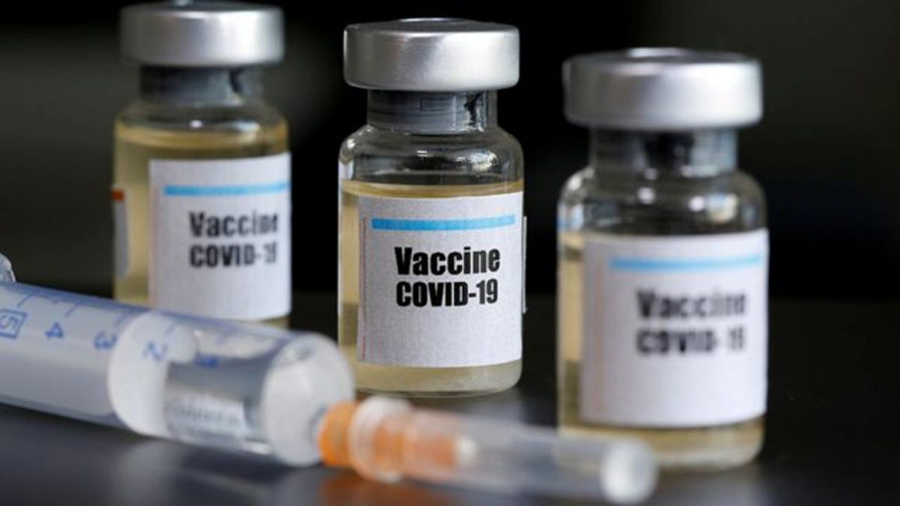
СТАН ВАКЦИНАЦІЇ
31.12.2021

Slide 2
Вакцинація працівників первинної ланки

Slide 3
Вакцинація працівників вторинної ланки

Slide 4
Вакцинація працівників обласних закладів

Slide 5
Вакцинація населення (по районах області)

Slide 6
Вакцинація населення (по надавачах послуг вакцинації)

Slide 7
Вакцинація населення 60+ (по районах області)

Slide 8
Вакцинація населення віком 60+ (по надавачах послуг вакцинації)

Slide 9
ВИКОНАННЯ РІЧНОГО ПЛАНУ ВАКЦИНАЦІЇ (по районах області)

Slide 10
Виконання річного плану вакцинації (по надавачах послуг вакцинації)

Slide 11
ДЯКУЮ ЗА УВАГУ!

